Slide 1
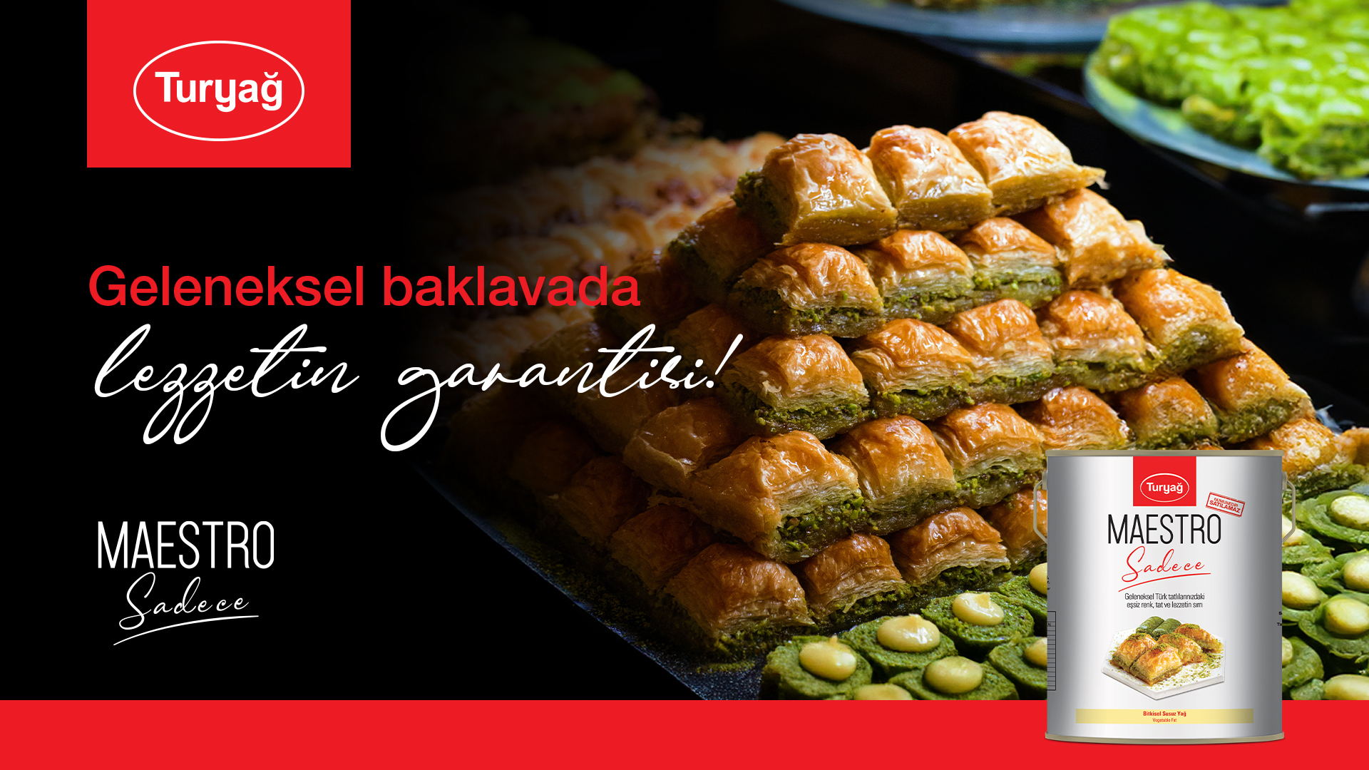

Slide 2
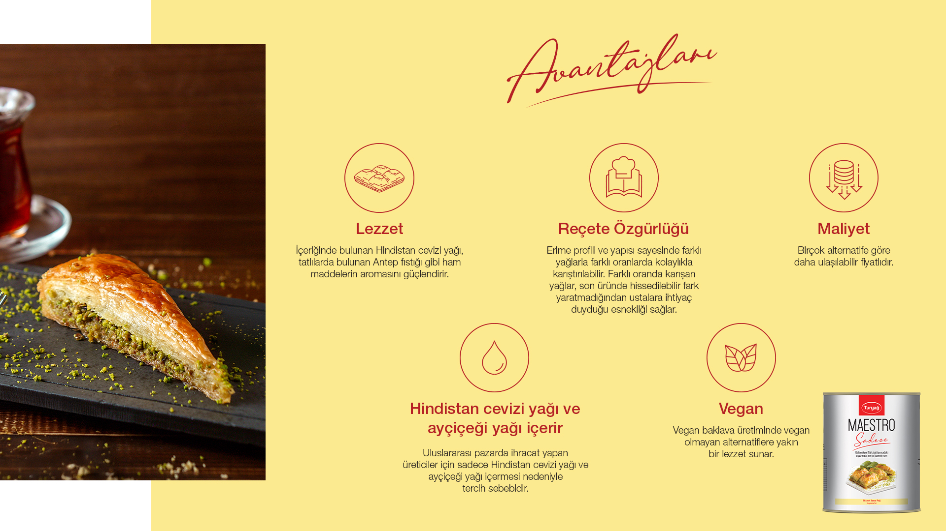

Slide 3
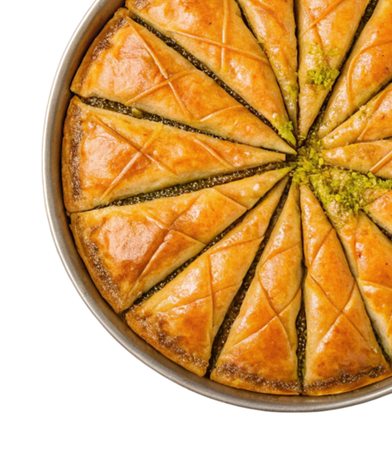
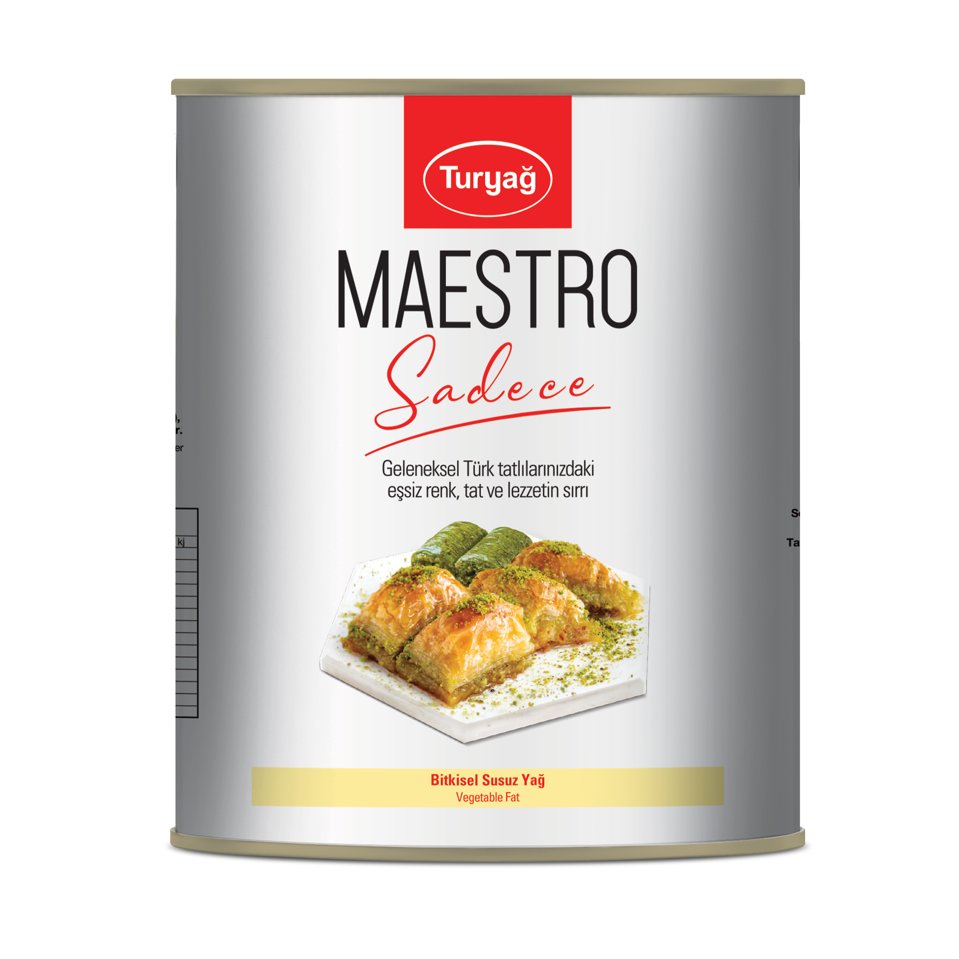
Maestro Sadece bana neler kazandırır?
Bölgeye özel reçete edilmiş standart ürün
Kolay kullanılan ambalaj (teneke)
İhracatta avantaj
Hayvansal içerik olmaması
Şerbetli uygulamalarda farklı yağlar
ile karıştırılabilmesi
Rekabette avantaj
Reçete özgürlüğü
Mevsimlerden etkilenmeyen tat
Sade yağ olmadan da premium
ürün yapabilme

Slide 4

Yalnızca Ayçiçek ve Hindistan Cevizi yağı içerir
Hayvansal alternatiflerine göre daha az doymuş yağ içeriği ile paketli baklavada fark yaratma imkanına sahiptir.
Palm İçermez
Hayvansal Birleşen
İçermez
Hidrojene Yağ İçermez
İhracat opsiyonu
Vegan beslenmeye
uygun
İhracat opsiyonu
İhracat opsiyonu

Slide 5

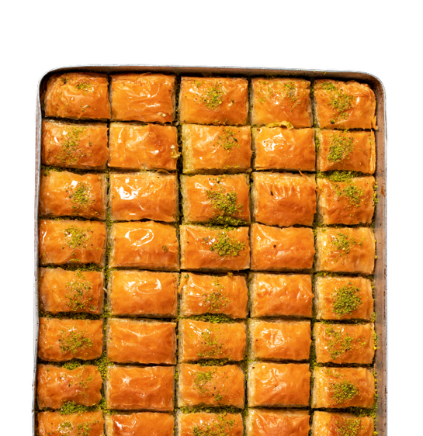
Kullanım kolaylığı
Maestro Sadece, sade yağ ile birebir aynı erime profiline, dokuya ve renge sahiptir.
Ağızda sade yağ ile aynı anda erir, baklava keyfini destekler.
Baklavada donma yapmaz.
İhracat Opsiyonu

Slide 6
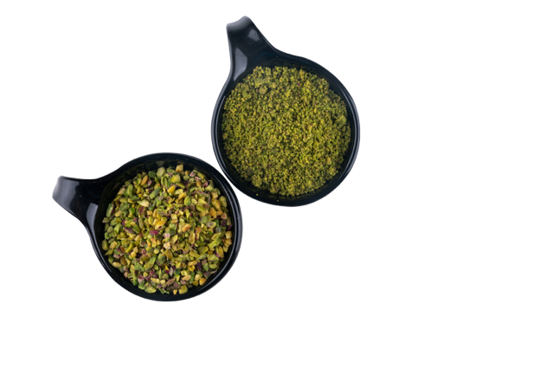
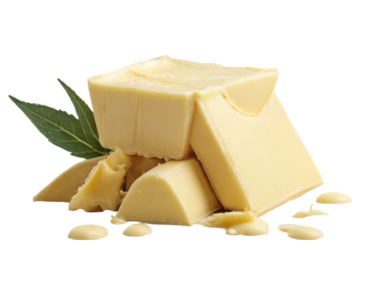

Lezzet
Maestro Sadece 4 mevsim aynı tatta size ulaşır.
İçeriğindeki Hindistan cevizi yağı, doğası gereği Antep fıstığı, ceviz gibi tatları yükseltir. Sade yağlı alternatiflerine göre fındık, fıstık gibi ürünlerin tadının daha fazla hissedilmesini sağlar.
Doğası gereği sade yağ ile aynı anda eridiği için ağızda yağlılık hissi bırakmaz ve sıvama yapmaz.

Slide 7
Reçete özgürlüğü
Maestro Sadece, sade yağ ile birebir aynı özelliklere sahip olduğu için
ustalarımız Sadece’yi istedikleri oranda sade yağ ile problem yaşamadan karıştırabilirler.
%100’e kadar sade yağı değiştirme imkanı verir.
v

Slide 8
Maliyet
Maestro Sadece’yi istediğin oranda sade yağ ile değiştirebildiğin için tasarruf edeceğin parayı hesaplayabilirsin.
Maliyet avantajını hesaplamak için satış temsilcimizle iletişime geçebilirsiniz.

